Slide 1


АИС «Компания по производству бумажных изделий “Zeva” (подсистема для работы с продукцией)»
Выпускная квалификационная работа
студента группы 185:
Прохорова И.А.
Руководитель:
Сафиулин Р.Р.

Slide 2
НАЗНАЧЕНИЕ ПРОГРАММЫ
Программа предназначена для автоматизации деятельности компании

Slide 3





РЕАЛИЗАЦИЯ ПРОГРАММЫ
Операционная система
Язык программирования
Интегрированная среда разработки
Система управления баз данных
Notes:
Программа реализована в среде Windows на объектно-ориентированном языке программирования C# в Microsoft Visual Studio.
Для работы с базами данных была выбрана СУБД MS Access

Slide 4
ЦЕЛЬ
Создать базу и разработать подсистему для работы с продукцией

Slide 5
ЗАДАЧИ ПРОЕКТА
разработать подсистему для работы с продукцией нашей компании, которая должна включать в себя следующий функционал:
просмотр списка продукции,
добавление/удаление/редактирование данных о продукции,
управление списком материалов, необходимых для производства продукции.

Slide 6
АЛГОРИТМ РАБОТЫ С ПРИЛОЖЕНИЕМ

Slide 7
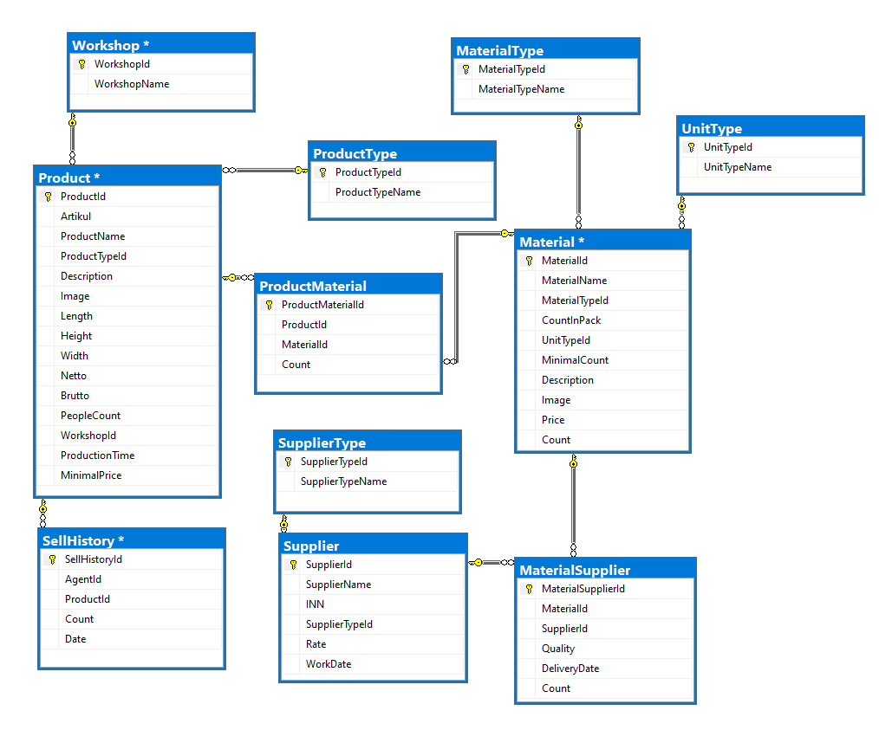
СТРУКТУРНАЯ ОРГАНИЗАЦИЯ ДАННЫХ

Slide 8
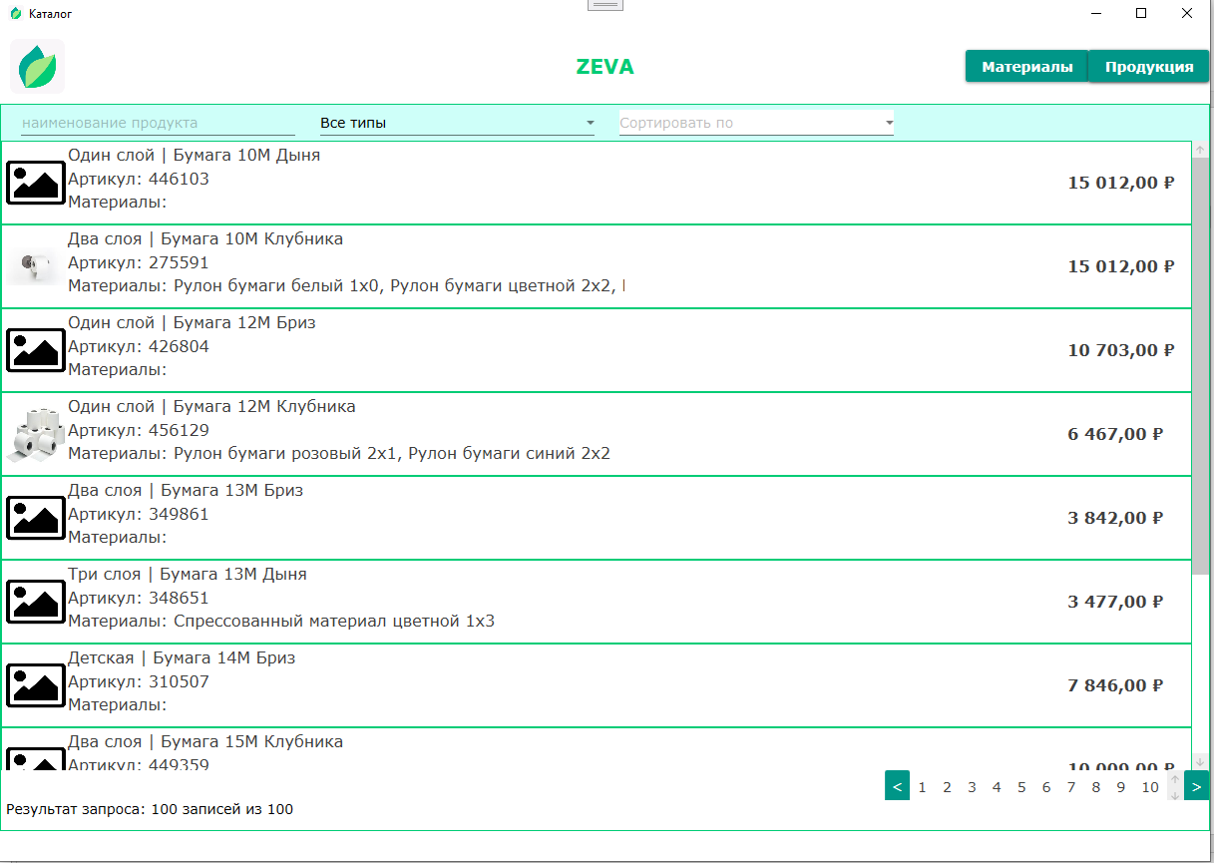
Предлагаю Вам ознакомиться с демонстрацией возможностей программы

Slide 9
ВЫВОД
Все поставленные задачи были реализованы

